Slide 1
URBAN TRAP
Le principe ?
Les fonctionnalités.
III. Groupe & Répartition des tâches.
Rendu graphique.
Rendu codé.
Fonction manquante.
Berranger Thomas & Attia Chanith

Slide 2
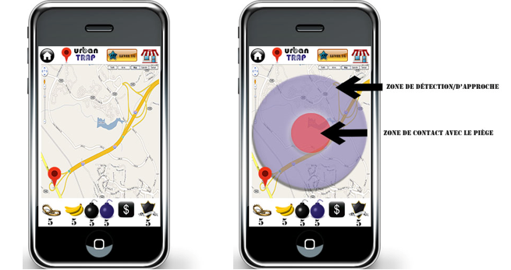
I. Le principe ?
Urban Trap est un jeu de stratégie qui utilise la ville comme espace de jeux.
L’objectif est de piéger ses amis, en leurs posant des « traps » sur leurs lieux de passages quotidiens.

Slide 3
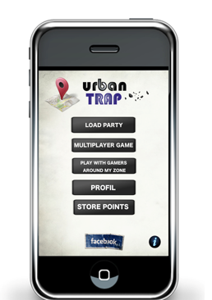
II. Les fonctionnalités
Charger une partie | Mode multijoueur | Jouer dans ma zone | Profil | Points

Slide 4
III. Groupe & Répartition des tâches.
ESSCA : Pierre Courdurier et Théo Denis
INGESUP : Chanith Attia, Thomas Berranger et Mahdi Stinson.

Slide 5
IV. Rendu graphique.

Slide 6
IV. Rendu codé.

Slide 7
V. Fonctions manquantes :
La base de donnée
Rendre le jeu jouable
Le mettre en ligne

